Slide 1
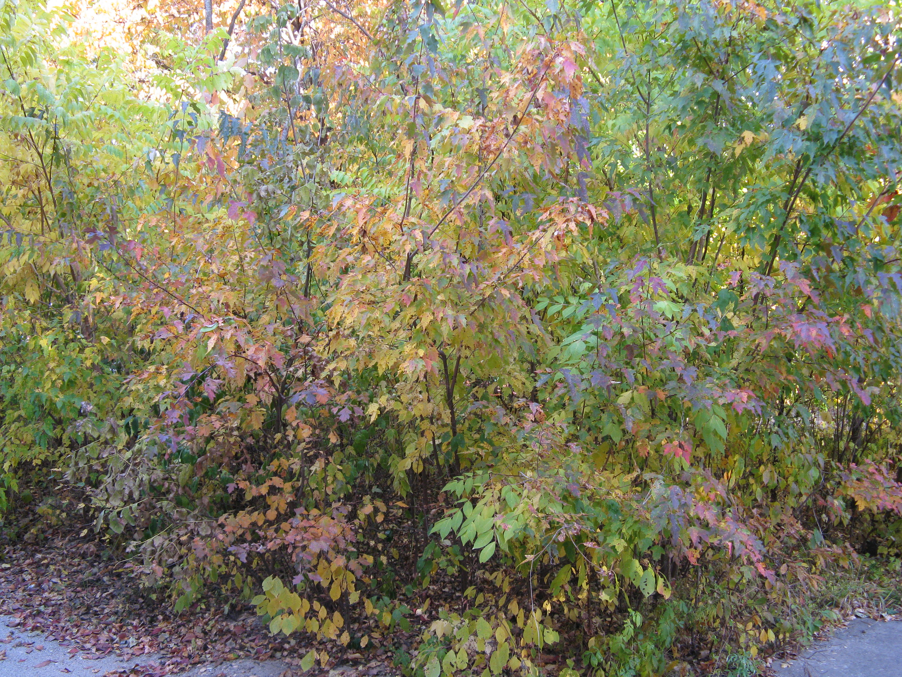

Путешествие в Страну Словарию

Slide 2



Пик Знаний
Старт

Slide 3


Slide 4
Суффиксальный способ словообразования
медведица медведь (суфф.)
медвежонок медведь (суфф.)
(ж//д)

Slide 5
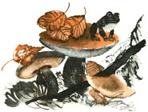
Лесные силачи
подосиновик осиновый (пр.-суфф.)
подберёзовик берёзовый (пр.-суфф.)
моховик мох (суфф.)

Slide 6
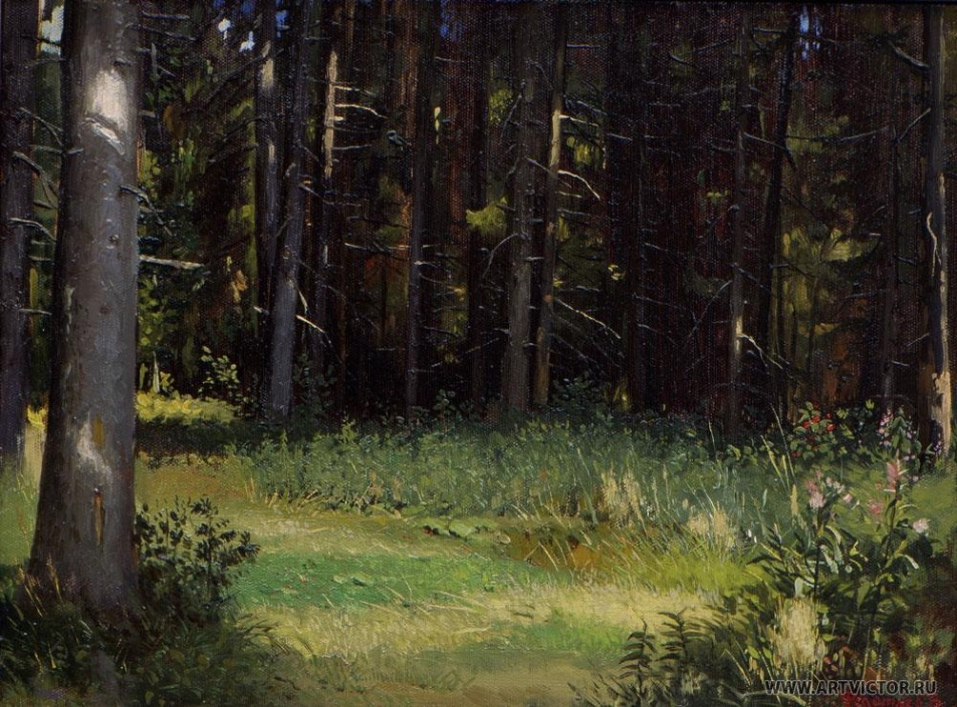
Бессуффиксный способ словообразования
глушь глухой (ш//х)
синь синий
тишь тихий (ш//х)

Slide 7
Перекрёстки из сложных слов
1 | с | а | д | о | в | о | д
2 | п | а | р | о | в | о | з
3 | д | ы | м | о | х | о | д
4 | х | о | р | о | в | о | д
5 | б | у | р | е | л | о | м
6 | с | а | м | о | т | ё | к
7 | п | у | л | е | м | ё | т

Slide 8
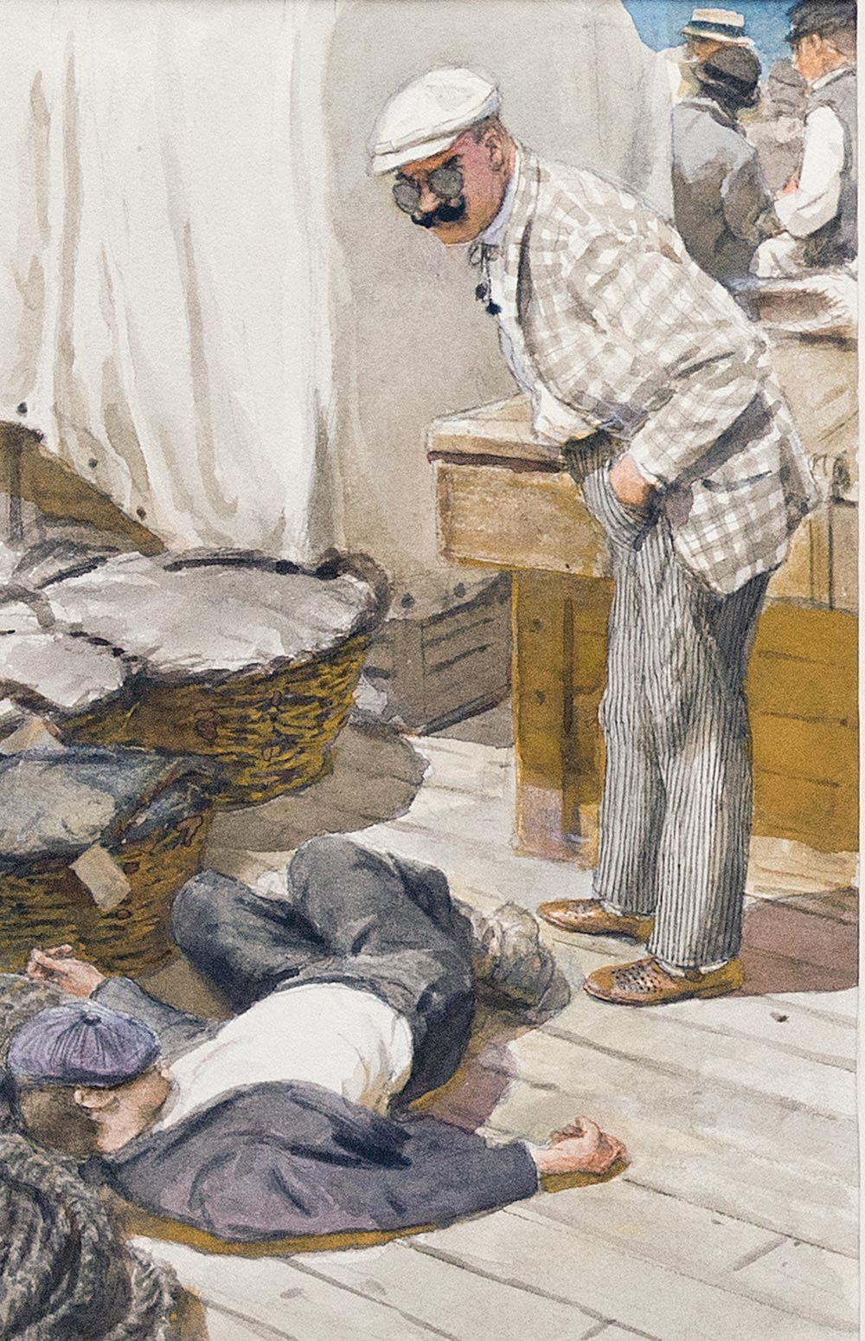
Переход слов из одной части речи в другую
Петя заметил, что усатый пассажир обратил внимание на спящего.
Усатый смотрел на мальчика в упор чёрными мохнатыми глазами.

Slide 9


Slide 10
Распределите слова в 3 колонки
Бережок, сделать, огарок, рассчитать, родничок, загореться, погорелец, раскидать, зайчонок, угарный, горошек, исходить.

Slide 11
Суффиксальный | Приставочный | Приставочно-суффиксальный
бережок | сделать | огарок
родничок | рассчитать | загореться
зайчонок | раскидать | погорелец
горошек | исходить | угарный

Slide 12

Шарада
Мой корень в «просьбе» заключён.
(в ней он озвучен и смягчён);
Приставка – в «воплощенье» где-то,
На целое – все ждут ответа.

Slide 13

Шарада
Корень мой находится в «цене»,
В «очерке» найди приставку мне,
Суффикс мой в «тетрадке» все встречали,
Весь же – в дневнике я и в журнале.

Slide 14
Интернет-источники изображений
http://www.clipartbest.com/red-flag-picture
http://www.frazeologiya.ru/symbol/u/4
http://thebestartt.com/kartinki-k-skazkam-tri-medvedya
http://shazad.ru/articles/668
http://artvictor.ru/ru/maxsz/backwoods.img
http://sovcom.ru/pics/auctions/12962_114-1.jpg
http://allwantsimg.com/beleet-parus-odinokiy-kataev

